Slide 1

به نام خدا
بررسی درس اول کتاب علوم پنجم ابتدایی
زنگ علوم
مدرس : دریادل

Slide 2
الگوی کاوشگری
حس کاوشگری به طور طبیعی در وجود تمامی اشخاص حتی کودکان نیز وجود دارد. اگر دانش‌آموزان با یک موقعیت مبهم، غیره منتظره، ناشناخته و سؤال برانگیز روبرو شوند، درباره آن به کاوش خواهند پرداخت.الگوی کاوشگری یادگیرندگان را در موقعیتی قرار می دهد که آنها مسائل خودرا از طریق اندیشه، کاوش و پژوهش به کمک شواهد موجود یا جمع آوری شده بیازمایند و شخصا از آنها نتیجه گیری کنند.با چنین رویکردی آن‌ها علاوه بر یادگیری حقایق علمی ، روش و نگرش علمی را نیز کسب می کنند.
هدف نهایی الگوی کاوشگری تشویق دانش‌آموزان به تجربه و تولید دانش جدید است. (آقازاده، 1394، صص172ـ176 و شعبانی، 1392، ج2، ص304)
ساختار الگوی کاوشگری
الگوی کاوشگری از روش‌های پژوهش علمی نشأت گرفته است، یعنی در این الگو یادگیرندگان هم‌چون پژوهشگران با مسئله‌ای مواجه می‌شوند، دربارۀ آن اطلاعات جمع‌آوری می‌کنند، آن‌ها را تنظیم، طبقه‌بندی و بر اساس آن‌ها فرضیه سازی می‌کنند، سپس فرضیه‌های خود را آزمایش می‌کنند. در نهایت نتیجه می‌گیرند و از نتایج به دست آمده برای تجزیه و تحلیل سایر رویدادهای مشابه استفاده می‌کنند.
معلم در این روش نقش راهنما را در تدریس ایفا می‌کند و به جای ارائه دادن مستقیم اطلاعات، موقعیتی را فراهم می‌کند تا دانش‌آموزان کاوشگرانه به مطالب لازم دست یابند و آن‌ها را فرا گیرند. معلم می‌تواند با طرح سؤال و ایجاد مسأله، کاوشگری دانش‌آموزان را استمرار بخشد.

Slide 3
مراحل اجرای الگوی کاوشگری
1ـ مواجه کردن فراگیر با مسأله یا موقعیت مسئله‌دار (در این مرحله معلم موقعیت مسئله‌دار یا یک سؤال طرح می‌کند و روش‌های کاوشگری را برای دانش‌آموزان توضیح دهد. پس گام اول در تحقیق، طرح سؤال است)
2ـ وادارکردن فراگیران برای جمع‌آوری اطلاعات (با معرفی منابع مختلف اطلاعاتی، بچه‌ها تشویق می‌شوند)
3- فرضیه‌سازی (منظور از فرضیه‌سازی، پیش‌بینی راه‌حل‌های احتمالی برای پرسش‌های مطرح شده است)
4-آزمایش کردن (برای رد یا قبول فرضیه باید آن را آزمایش کرد)
5ـ سازماندهی اطلاعات و نتایج آزمایش (در این مرحله معلم یادگیرندگان را به سازماندهی داده‌ها و دسته‌بندی توضیحات فرا می‌خواند. به عبارت بهتر، نتایج آزمایش باید آگاهانه تحلیل، ترکیب و ارزشیابی شوند تا نتایج دقیقی از آن‌ها حاصل شود)
6- تحلیل، نتیجه‌گیری و تعمیم (فرایند کاوشگری باید به نتیجه منتهی شود. اساس این الگو آن است که فراگیران مشکلی را که با آن مواجه هستند به نحوی قابل قبول برای خود حل کنند. وقتی درستی فرضیه‌ای با آزمایش‌های فراوان به اثبات برسد، نتیجه‌گیری صورت می‌گیرد و آن فرضیه تبدیل به یک نظریه می‌شود.)

Slide 4
محاسن روش کاوشگری
1_ این الگو برای دانش‌آموزان در هر سن و سطوحی کاربرد دارد.
2ـ روش‌ها و نگرش‌هایی را که برای یک ذهن کاوشگری ضروری است، تقویت می‌کند.
3ـ سبب استقلال در یادگیری و حل مسأله می‌شود و در نهایت موجب تقویت خود اتکایی و خود کنترلی می‌گردد.
4ـ باعث برانگیختن علایق طبیعی دانش‌آموزان می‌شود.
5ـ موجب ارتباط فعالیت‌های مدرسه با زندگی واقعی دانش‌آموزان می‌شود.
6ـ روح همکاری و توانایی کار کردن با دیگران را تقویت می‌کند.
7ـ موجب فراخ اندیشی و عجله نکردن در قضاوت می‌شود. (آقازاده، 1394، ص174 و شعبانی، 1392، ج2، صص302ـ 317)
نتیجه‌گیری:
اساس الگوی کاوشگری، آموزش برای درک این مطلب است که ماهیت علم آزمایشی بوده و سعی دارد به جای ارائه یافته قطعی، روایت کاوشگری را به کار گیرد و دانش‌آموز با بررسی تاریخچۀ موضوع و پی‌گیری مطالب مربوط به آن کاوشگری را بیاموزد و از طریق ادراک، آزمایش و بررسی علمی و نهایتاً بررسی نمونه‌های کاوشگری پاسخ موضوع را بیابد.

Slide 5
پرسیدن سوال خوب و پاسخ دادن به آن‌ها از طریق روش علمی روش کاوشگری است. به عبارتی، روشی برای پاسخگویی به پرسش‌ها و حل مسائل است.
در کاوشگری، در مورد موضوع مورد نظر، مسئله یا مسئله‌هایی مطرح می‌شود که کاوشگر برای رسیدن به پاسخ آن‌ها از مشاهده، فرضیه سازی، آزمایش، تکرار آزمایش و نظریه استفاده می‌کند.

Slide 6
تصویر عنوانی: هر درس بایک تصویر، مرتبط با موضوع درس که تصویر عنوانی نامیده می‌شوند شروع شده است. هدف این صفحه ایجاد زمینه‌ای برای گفت‌و‌گو در موضوع درس است. در این صفحه آموزش مفهوم خاصی مورد نظر نیست و فقط با استفاده از آن معلم تا حد امکان، دانش‌آموزان را به گفتگو در مورد موضوع تشویق می‌کند تا علاقۀ بیش‌تر دانستن در آن‌ها ایجاد شود.

Slide 7
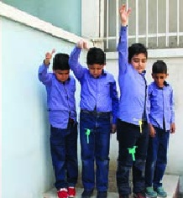
مبین و هم کلاسی‌هایش قرار بود در مسابقۀ «فرفره چرخان» شرکت کنند. آن‌ها چند فرفرۀ چرخان درست کرده و در حیاط مدرسه به مسابقه مشغول شدند. در هنگام مسابقه متوجه شدند که همۀ فرفره‌ها با هم به زمین نمی‌رسند. آن‌ها می‌خواستند بدانند که «چرا برخی فرفره‌های چرخان دیرتر به زمین می‌رسند؟»
گروه مبین اولین قدم را برای یک تحقیق علمی برداشته بود. آن‌ها افتادن فرفره‌ها را مشاهده کرده بودند.
اولین قدم در یک تحقیق علمی، مشاهدۀ دقیق است. مشاهده یعنی، جمع آوری اطلاعات مختلف دربارۀ محیط با استفاده از حواس پنجگانه (بینایی، شنوایی، بویایی، چشایی و لامسه)

Slide 8
فرضیه سازی: فرضیه نوعی پاسخ احتمالی به پرسش مورد نظر است. فرضیه باید قابل آزمایش باشد. فرضیه‌هایی که درست نبودن آن‌ها به اثبات می‌رسد به زودی کنار گذاشته شده و فرضیه‌های جدید جانشین آن‌ها می‌شوند.
گروه مبین پاسخ‌های احتمالی خود را چنین ارائه دادند:
1ـ شکل فرفره‌ها: هر چه پهنای بال فرفره چرخان بیش‌تر باشد، فرفره دیرتر به سطح زمین می‌رسد.
2ـ وزن فرفره‌ها: هر چه تعداد گیره‌ها بیش‌تر باشد، فرفره زودتر به زمین می‌رسد.
دو پاسخ فوق، فرضیه‌های دانش آموزان است.

Slide 9
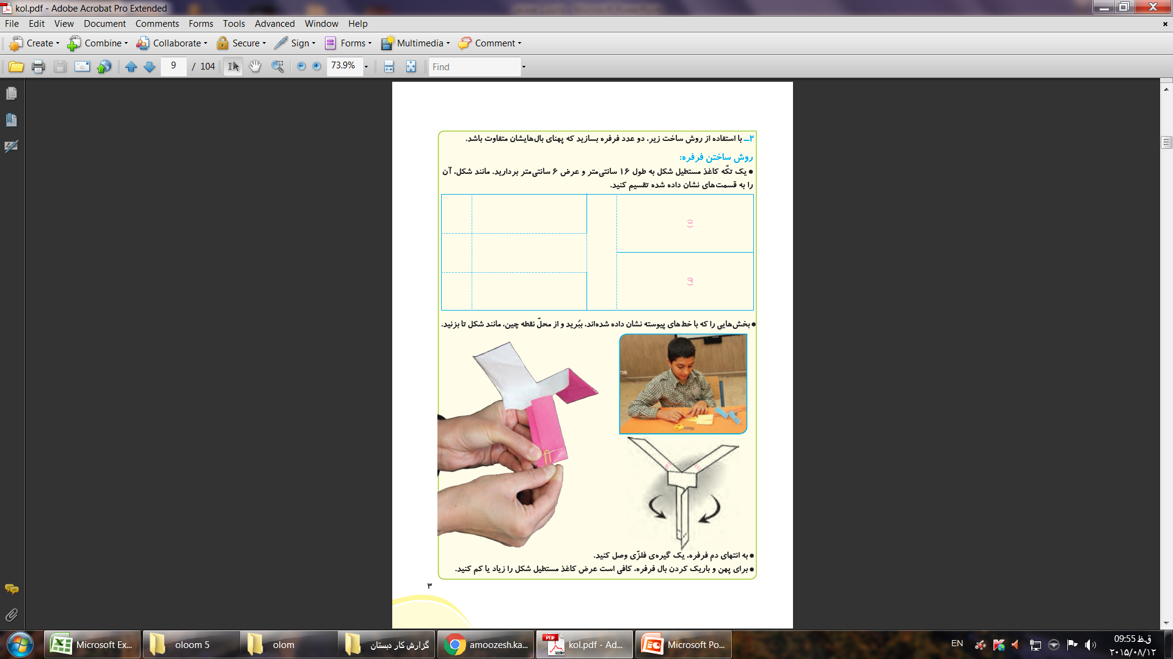
طراحی آزمایش:
گروه مبین برای بررسی پیش‌بینی یا فرضیه‌شان به صورت زیر کاوش کردند:
آن‌ها با کمک کاغذ و گیرۀ فلزی، فرفره‌هایی را ساختند. آن‌ها کاغذهایی با اندازۀ «6 × 16» سانتی‌متر را برای آزمایش خود در نظر گرفتند.

Slide 10
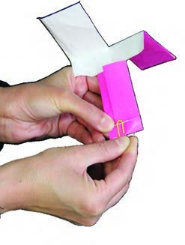
برای امتحان کردن فرضیه، اول آن‌ها پهنای بال برخی از فرفره‌ها را بیش‌تر و پهنای بال برخی دیگر را کم‌تر در نظر گرفتند. با رها کردن فرفره‌ها، آن‌هایی که پهنای بال بیش‌تری داشتند، دیرتر به زمین رسیدند. برای اندازه‌گیری زمان، آن‌ها یک فرفره‌ای را که بال پهن‌تری داشت هم زمان با فرفره‌ای که بال باریک‌تری داشت، رها کردند و هم زمان با استفاده از زمان سنج، زمان را ثبت کردند.

Slide 11
برای آزمایش کردن فرضیه از دو گروه استفاده می‌کنیم. این دو گروه فقط باید یک تفاوت داشته باشند تا بتوان نتیجه گرفت که آیا تغییر مشاهده شده به دلیل آن یک تفاوت بوده یا خیر. بنابراین، در آزمایش مقایسه‌ای همه چیز را مشابه انتخاب می‌کنیم و فقط یک چیز را تغییر می‌دهیم.
در آزمایش فوق، آن چه را در فرضیه به دنبال اثبات آن هستیم به صورت متغیر در نظر می‌گیریم و بقیۀ چیزها را ثابت فرض می‌کنیم.
چیزی که باید تغییر کند: پهنای بال فرفره
چیزی که باید اندازه گیری شود: زمان رسیدن فرفره به زمین
چیزهایی که نباید تغییر داد:
1ـ ارتفاعی که فرفره را از آن رها می‌کنیم.
2ـ طول دم فرفره
3ـ جنس کاغذ
4ـ طول بال فرفره
5ـ وزن فرفره

Slide 12
جدول زیر را معلم مبین برای اندازه‌گیری زمان رسیدن فرفره‌ها به زمین طراحی کرده است
مدت زمانی که طول می‌کشد تا فرفره به سطح زمین برسد
فرفرۀ 2 (با بال پهن) | فرفرۀ 1 (با بال باریک) | شمارۀ آزمایش
 |  | 1
 |  | 2
 |  | 3

Slide 13
نظریه:
با تکرار آزمایش آن‌ها به این نتیجه رسیدند که فرضیۀ اول درست است. اکنون آن‌ها یک نظریۀ علمی داشتند. هر چه بال فرفره پهن‌تر باشد، دیرتر به زمین می‌رسد.
در کاوش فوق، گروه مبین با انجام آزمایش به این نتیجه رسیدند که: فرفره‌ای که بال پهن‌تری دارد دیرتر به زمین می‌رسد. بنابراین، هر چه بال فرفره پهن‌تر باشد، زمان رسیدن آن به سطح زمین بیش‌تر می‌شود.

Slide 14

مشاهده
طرح پرسش
فرضیه سازی
آزمایش کردن
یادداشت‌برداری، رسم جدول و نمودار
نتیجه‌گیری و نظریه‌سازی

